Slide 1
Соблюдая ПДД – сохраняешь жизнь!

Slide 2

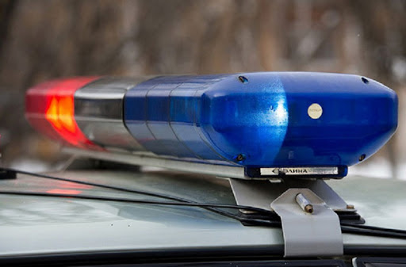
Единый день безопасности дорожного движения
29 января 2021 года по всей стране пройдет Единый день безопасности дорожного движения под девизом «Соблюдая ПДД – сохраняешь жизнь!», целью которого является пропаганда соблюдения ПДД всеми участниками дорожного движения!

Slide 3
Состояние аварийности на территории г.Минска за 2020 год

Slide 4
Виды ДТП:

Slide 5
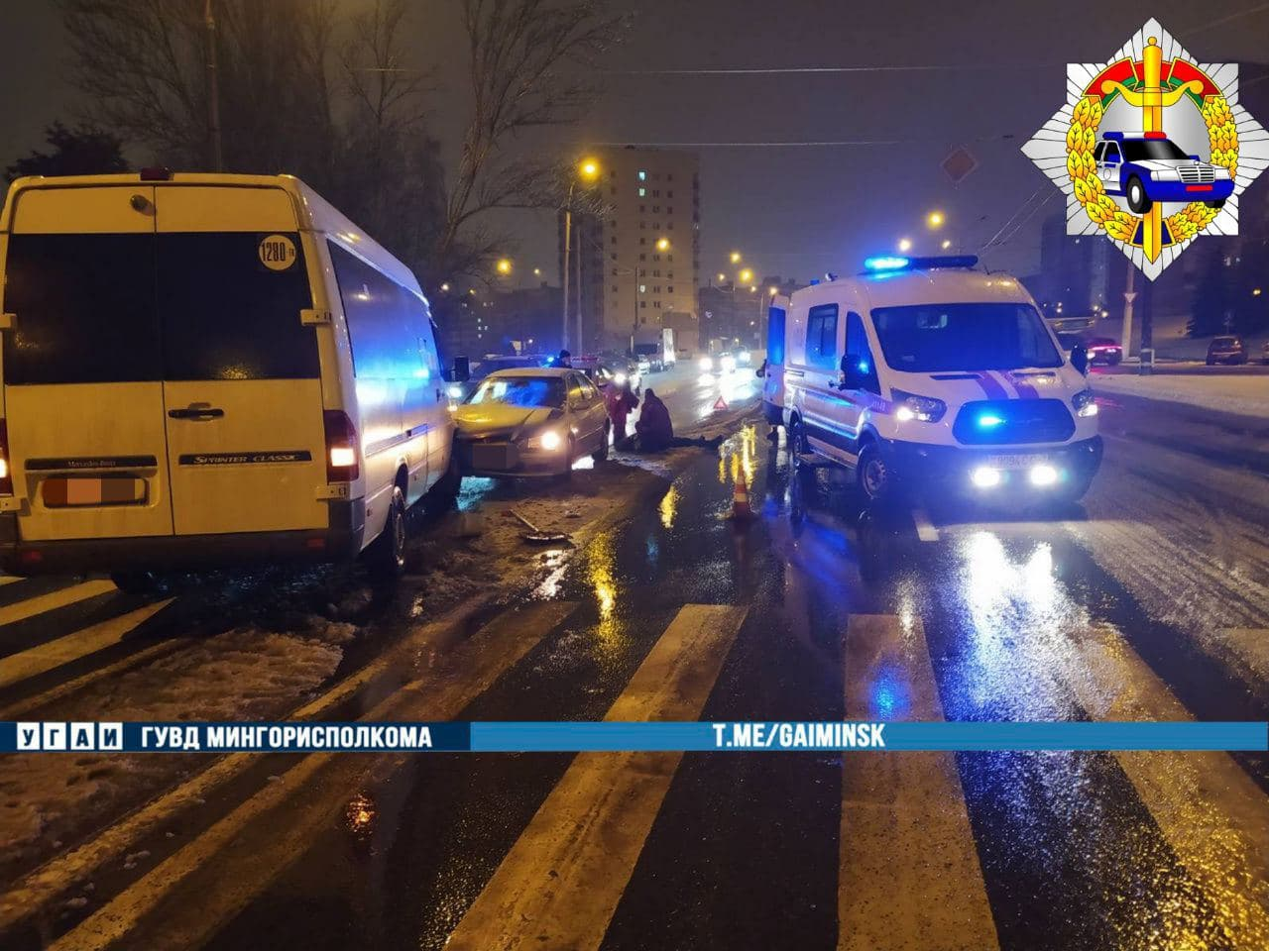
Наезды на пешеходов
Исходя из анализа аварийной обстановки в 2020 году на территории столицы самым распространенным видом ДТП является наезд на пешехода. За 12 месяцев зарегистрировано 243 ДТП, в результате которых 17 человек погибли, 240 получили травмы различной степени тяжести, причем 172 ДТП произошли на обозначенных пешеходных переходах.

Slide 6
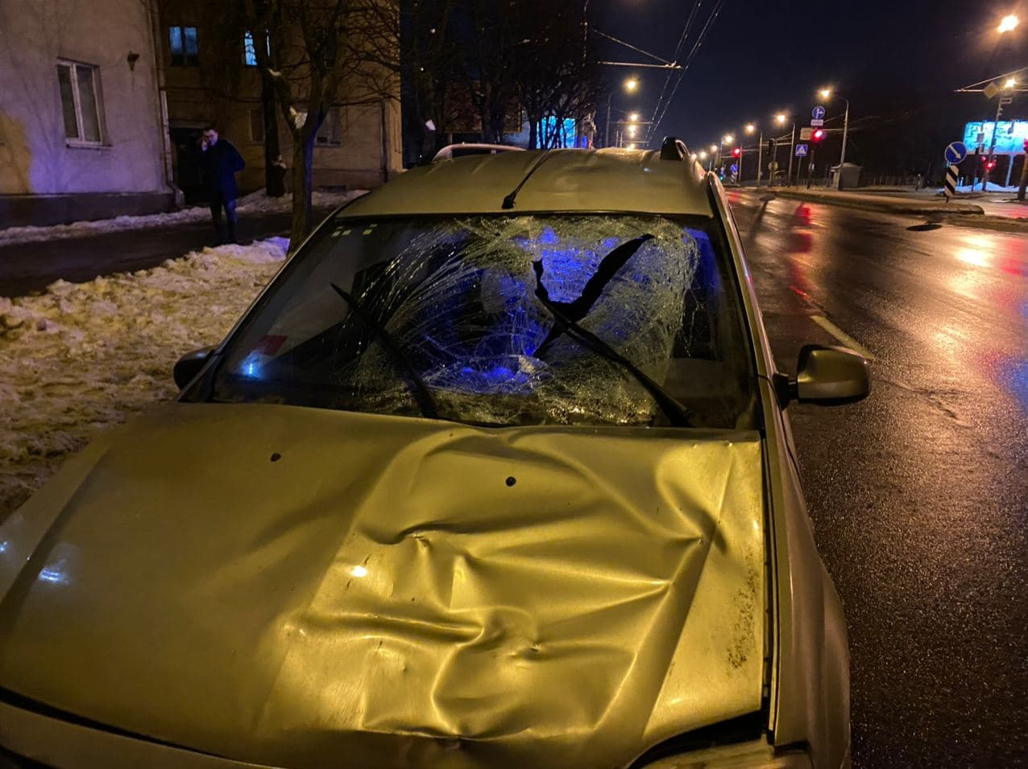
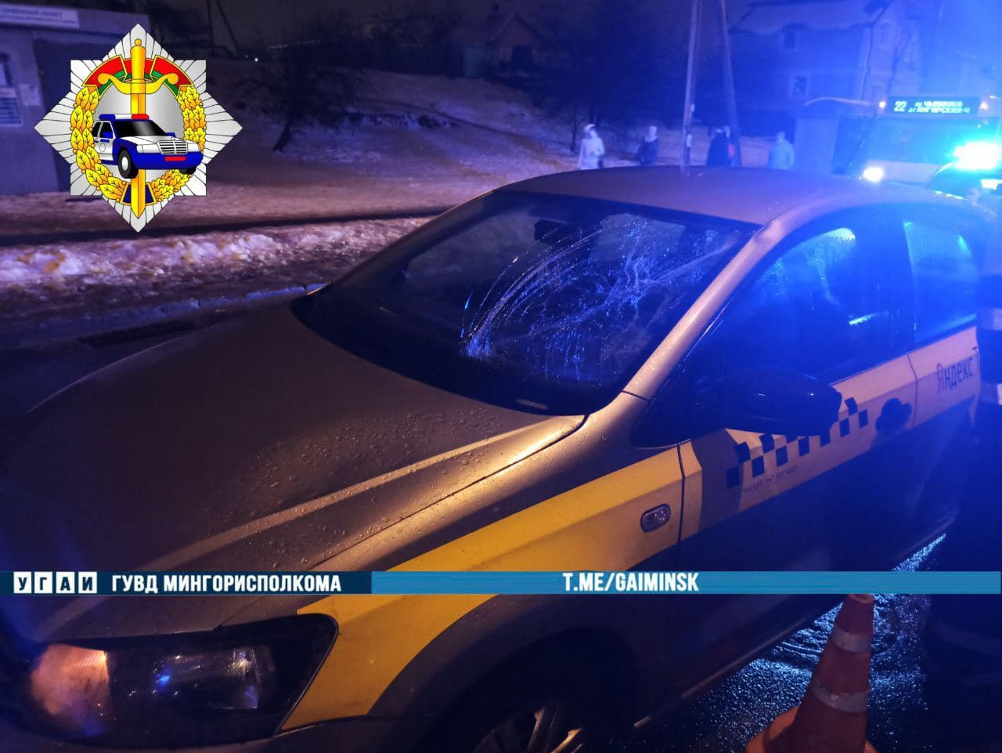
Так, 22 января 2021 года, около 23 часов, водитель автомобиля «Дачиа Логан», 1984 года рождения, двигался по ул.Орловской со стороны пр.Победителей в направлении Долгиновского тракта и у дома 55 совершил наезд на пешехода - мужчину, который пересекал проезжую часть вне пешеходного перехода. Пешеход скончался после реанимационных действий в машине скорой медицинской помощи.
24 января 2021, водитель автомобиля «Volkswagen», 1992 года рождения, двигался по ул.Охотской со стороны ул.Нестерова в направлении ул.Артёма и вблизи дома номер 133 совершил наезд на пешехода, 1975 года рождения, который перебегал проезжую часть улицы вне пешеходного перехода. В результате ДТП пешеход получил телесные повреждения и был доставлен в медицинское учреждение.

Slide 7
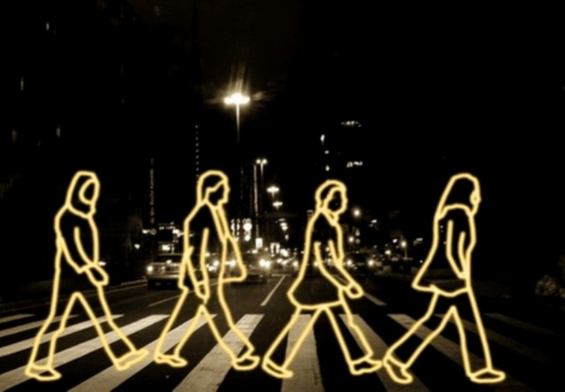
Госавтоинспекция напоминает!
Переходить дорогу необходимо только в установленных местах и на разрешающий сигнал светофора, убедившись, что все автомобили успели остановиться.
В виду туманов, сильного мокрого снега и гололедицы, аварийность на дорогах увеличивается, поэтому передвигаться необходимо с особой осторожностью, надевать обувь с нескользящей подошвой
Для того, чтобы пешеходу обезопасить себя и не попасть в ДТП рекомендуем придерживаться одного простого, но очень действенного способа - обозначать себя световозвращающими элементами.

Slide 8
Административная ответственность для пешеходов
Статья 18.23. Hарушение ПДД пешеходом и иными участниками дорожного движения либо отказ от прохождения проверки (освидетельствования)
1. Нарушение ПДД пешеходом, лицом, управляющим велосипедом, гужевым транспортным средством, или лицом, участвующим в дорожном движении и не управляющим транспортным средством, –
влечет предупреждение или наложение штрафа в размере от одной до трех базовых величин.
2. Нарушение ПДД лицами, указанными в ч. 1 настоящей статьи, совершенное в состоянии алкогольного опьянения или в состоянии, вызванном потреблением наркотических средств, психотропных веществ, их аналогов, токсических или других одурманивающих веществ, а равно отказ от прохождения в установленном порядке проверки (освидетельствования) на предмет определения состояния алкогольного опьянения либо состояния, вызванного потреблением наркотических средств, психотропных веществ, их аналогов, токсических или других одурманивающих веществ, –
влекут наложение штрафа в размере от трех до пяти базовых величин.

Slide 9

Информация для водителей!
В виду туманов, сильного мокрого снега и гололедицы, в ближайшие дни в столице ожидаются неблагоприятные погодные условия. Советуем не терять бдительности при любой погоде, ведь сложные погодные условия в зимний период требуют от водителя максимальной концентрации внимания, а также ответственности не только за себя, но и своих пассажиров.
Двигаясь в условиях мокрого снега и дождя, держите дистанцию и выбирайте безопасную скорость движения. Спешка в такую погоду недопустима. Не выполняйте необдуманные маневры, торможение осуществляйте плавно и заранее. В противном случае возможны заносы и потеря управления.
Водитель, управляющий автомобилем в условиях недостаточной видимости, вынужден пребывать в состоянии высокого эмоционального напряжения и повышенной опасности, поэтому управлять автомобилем можно только хорошо отдохнувшим, с максимальной концентрацией, уверенностью в своих силах и технических характеристиках транспортного средства.

Slide 10
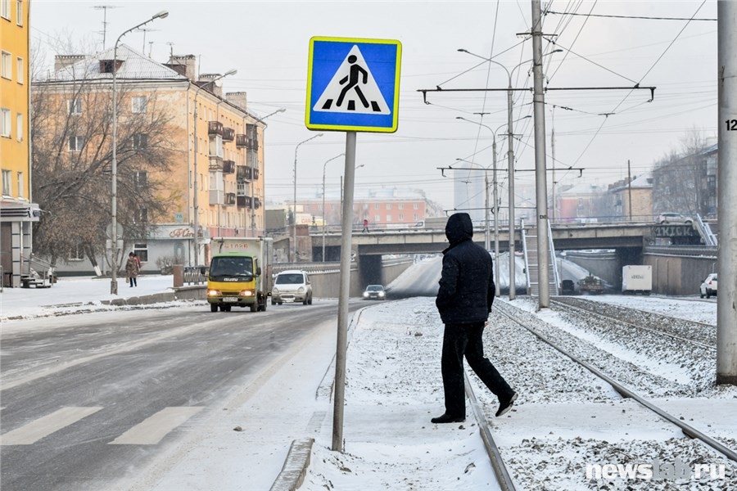
Каждый участник дорожного движения обязан:
не создавать препятствий и опасности для дорожного движения, действовать добросовестно, корректно, быть внимательными и взаимно вежливыми. Каждый участник дорожного движения, соблюдающий ПДД, вправе рассчитывать на то, что и другие участники дорожного движения будут выполнять содержащиеся в них требования!
Берегите себя и будьте внимательны за рулем!

Slide 11

Тelegram-канал Управления ГАИ ГУВД Мингорисполкома
Рекомендуем подписаться на Тelegram-канал Управления ГАИ ГУВД Мингорисполкома!
Здесь из первых уст вы можете узнать самую актуальную информацию о дорожной обстановке в г.Минске, о серьезных ДТП и заторах, связанных с ними. Сотрудники ГАИ делятся с водителями информацией о местонахождении камер фотофиксации, изменениями в организации дорожного движения, а также другими новостями и просто полезными советами.
https://t.me/gaiminsk

